Slide 1

HỌC VẦN

Slide 2
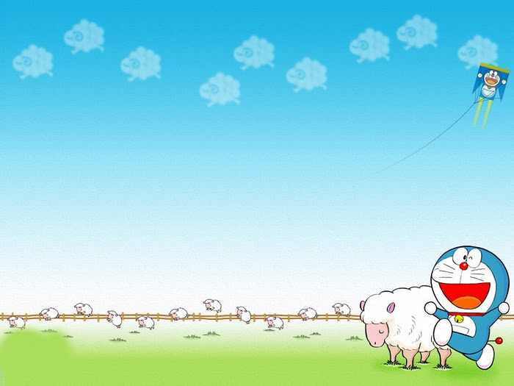
KHỞI ĐỘNG

Slide 3










Bài 85: ông - ôc

Slide 4

1: Làm quen
ông
ôc
ô
ng
ô
c
ô – ngờ – ông
ô – c - ôc

Slide 5
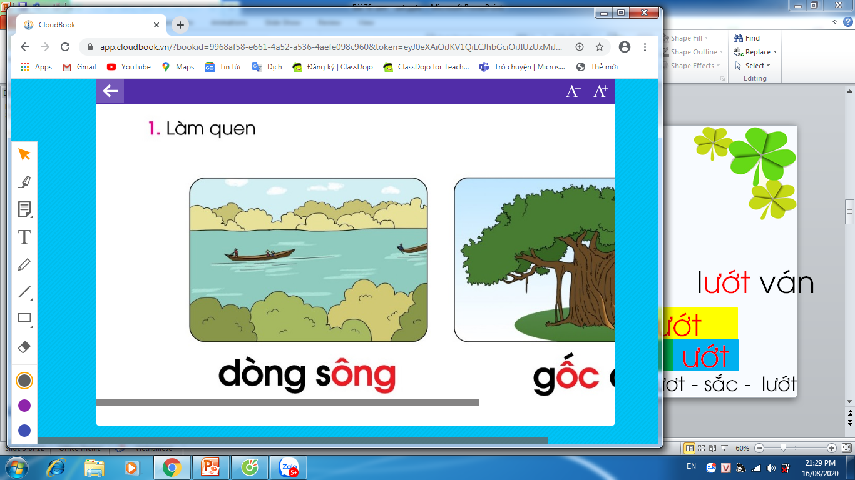
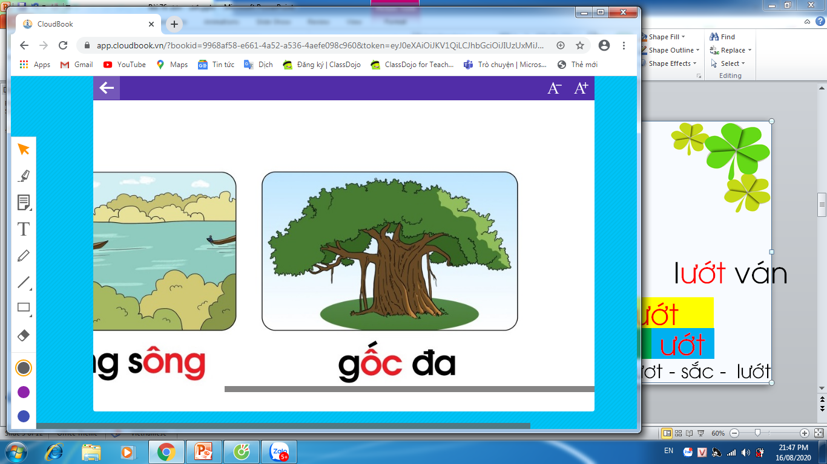
1: Làm quen
sông
gốc
dòng sông
gốc đa
s
ông
g
Ốc
sờ - ông - sông
gờ - ốc – gốc - sắc - gốc

Slide 6

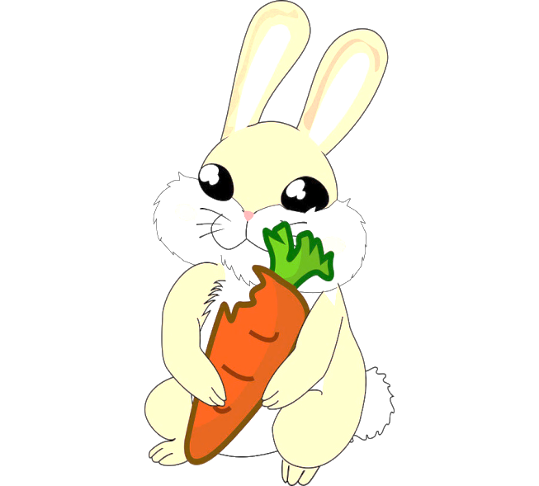







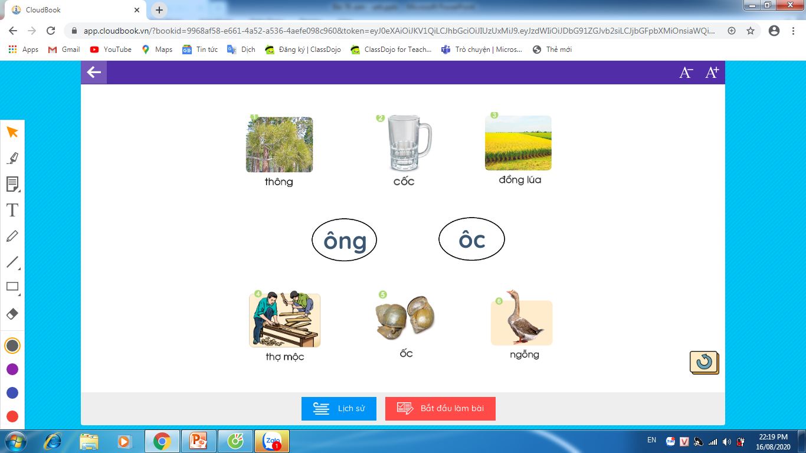
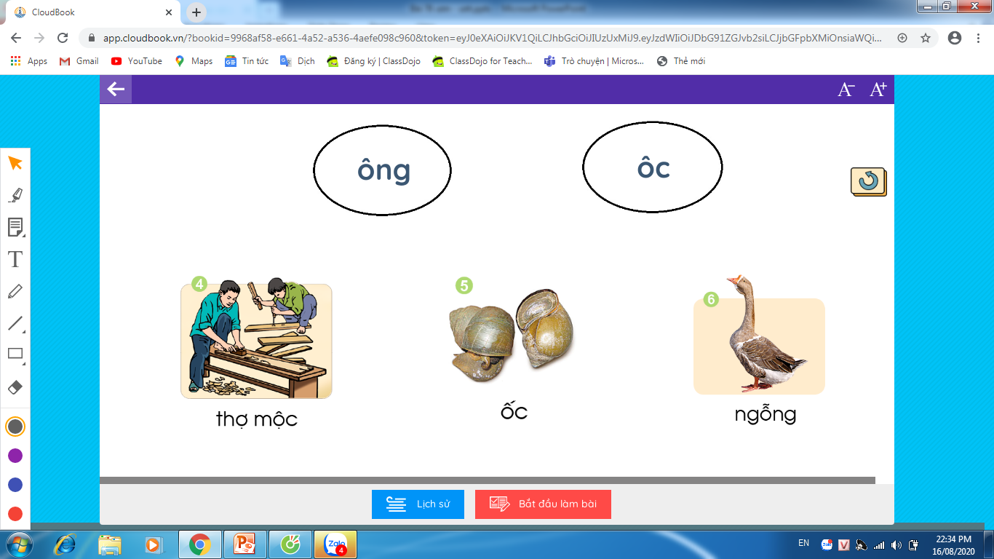
2: Giúp thỏ đem cà rốt về nhà kho cho đúng.
ông
ôc
thông
cốc
đồng lúa
Thợ mộc
Ốc
ngỗng

Slide 7
Giải lao

Slide 8
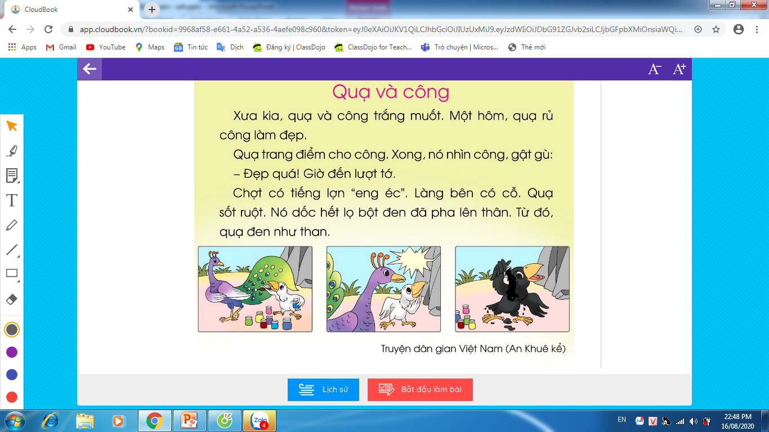
3. Tập đọc
.

Slide 9

LUYỆN ĐỌC TỪ KHÓ
trắng muốt
eng éc
trang điểm
sốt ruột
gật gù
đen như than

Slide 10
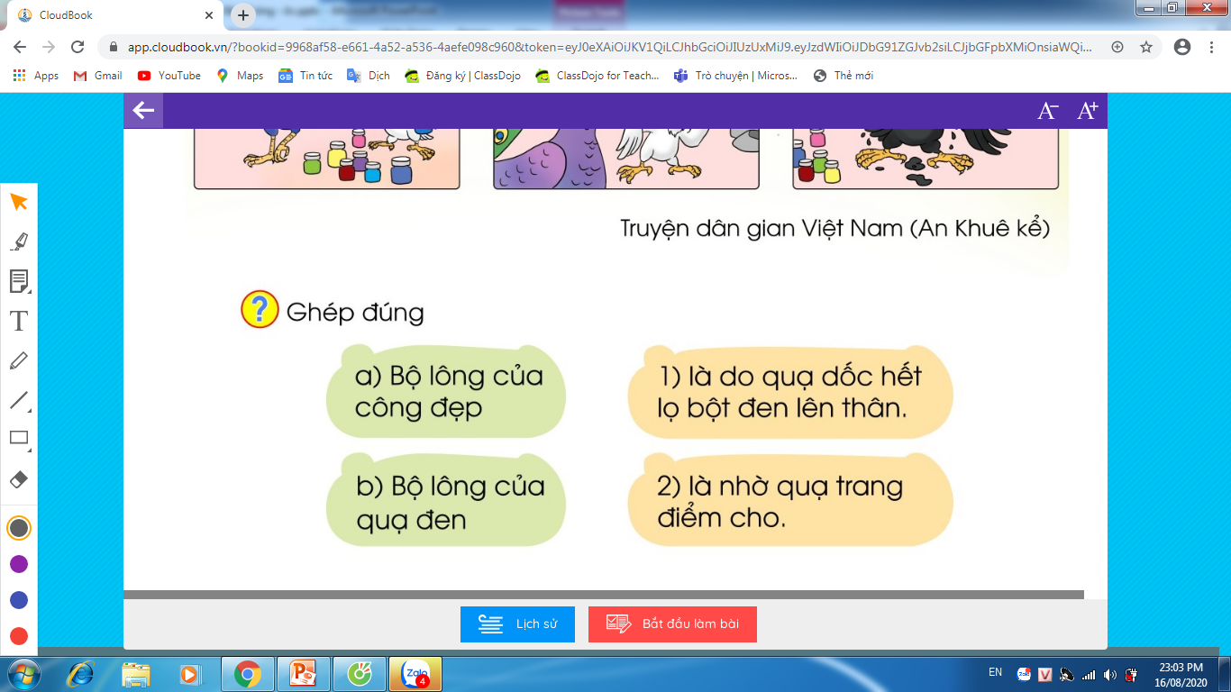
? Ghép đúng

Slide 11
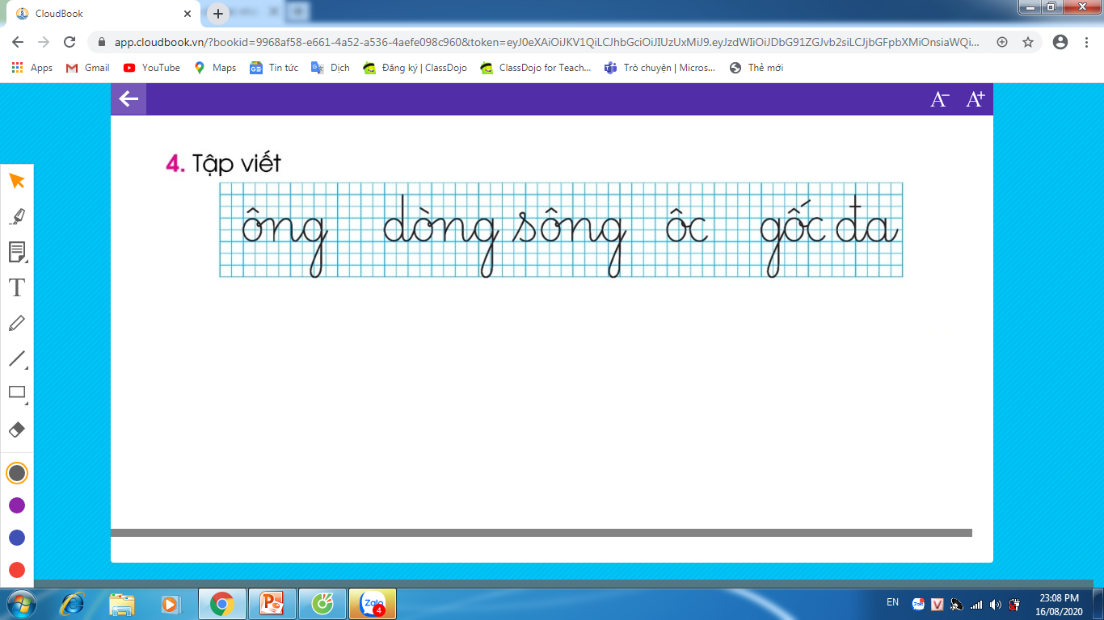
4. Tập viết

Slide 12
TẠM BIỆT

